Slide 2
পরিচিতি
শিক্ষক পরিচিতি
পাঠ পরিচিতি
* শ্রেণিঃ ৩য়
* বিষয়ঃ বাংলা
* পাঠঃ আমাদের গ্রাম
* পাঠের অংশঃ আমাদের ছোট গাঁয়ে ………সদা মোরা ডরি।
সময়ঃ ৩৫ মিনিট
তারিখঃ২৬।১১।২০২০
উম্মে আয়মান শিমু
সহকারী শিক্ষক
পাকুন্দিয়া মডেল সরকারি প্রাথমিক বিদ্যালয়
পাকুন্দিয়া, কিশোরগঞ্জ ।

Slide 3
শিখনফল
শোনা ২.১.২ কবিতা শুনে বুঝতে পারবে। বলাঃ-২.১.৩ পাঠ্য বইয়ের কবিতা শ্রবন যোগ্য স্বরে আবৃতি করতে পারবে। পড়াঃ-২.২.২ প্রমিত উচ্চারণে কবিতা আবৃত্তি করতে পারবে লেখাঃ২.৩.২ কবিতা-সংশ্লিষ্ট প্রশ্নের উত্তর লিখতে পারবে।

Slide 4
পূর্বপাঠ যাচাই

Slide 5
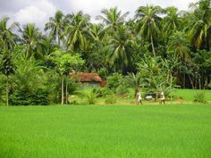
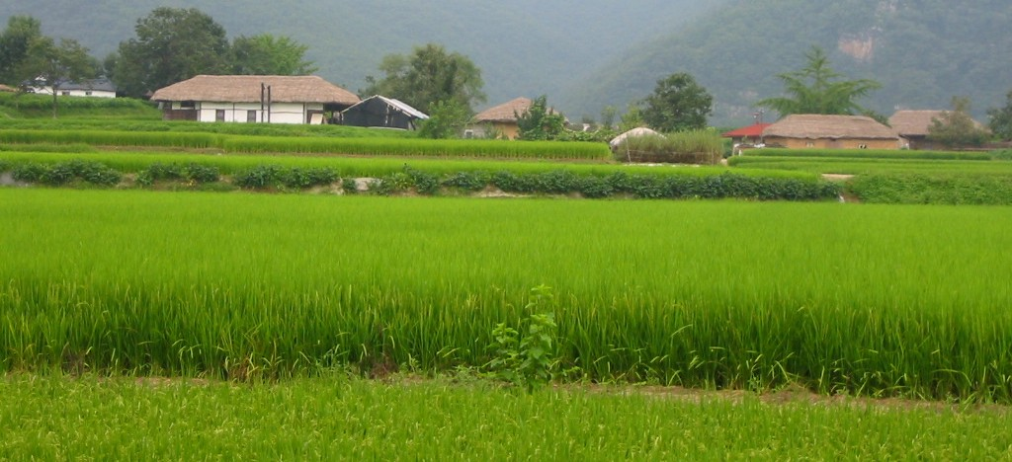
চলো আমরা কিছু ছবি দেখি
বলতো ছবিগুলো কিসের?
গ্রামের ছবি

Slide 6
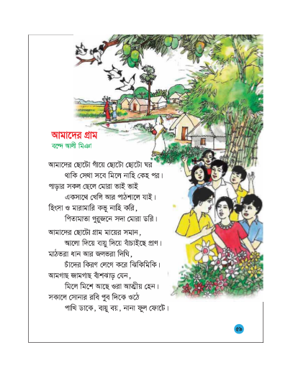
আজকের পাঠ
আমাদের গ্রাম

Slide 7
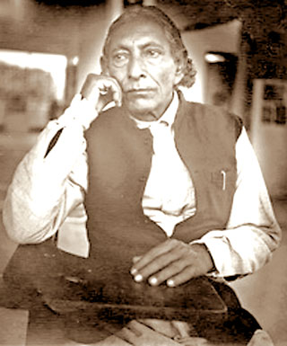
কবি পরিচিতি
জন্মঃ১৭ জানুয়ারি ১৯০৬ সাল।
মৃত্যঃ২৭ জুন ১৯৭৯ সাল।
বন্দে আলী মিঞা

Slide 8
আমরা এখন একটি ভিডিও দেখবো......

Slide 9
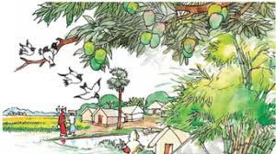
আমাদের ছোটো গাঁয়ে ছোটো ছোটো ঘর

Slide 10
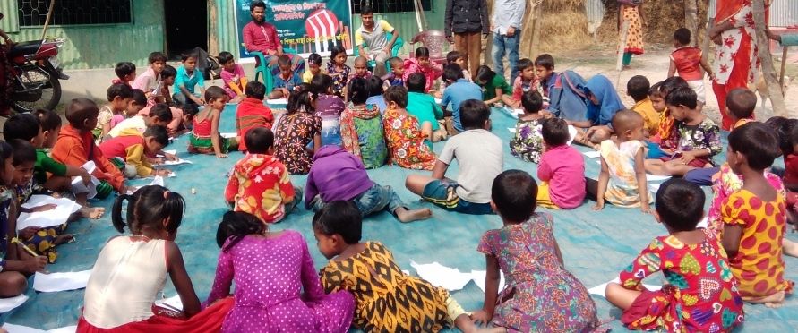
থাকি সেথা সবে মিলে নাহি কেহ পর।

Slide 11
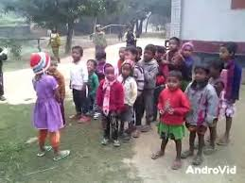
পাড়ার সকল ছেলে মোরা ভাই ভাই

Slide 12
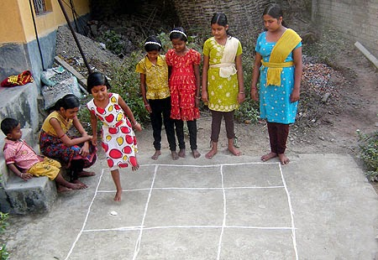
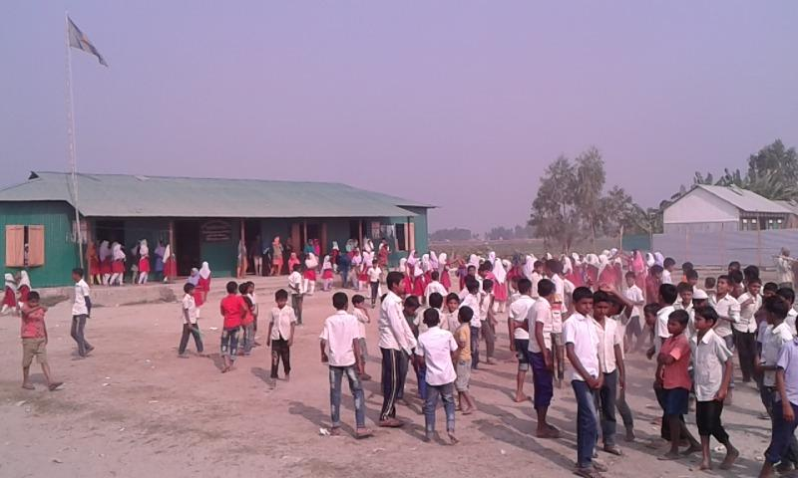
একসাথে খেলি আর পাঠশালে যাই।

Slide 14
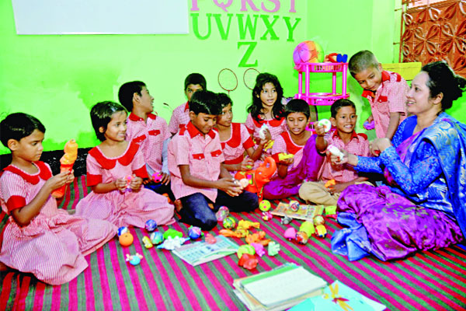
পিতামাতা গুরুজনে সদা মোরা ডরি।

Slide 15
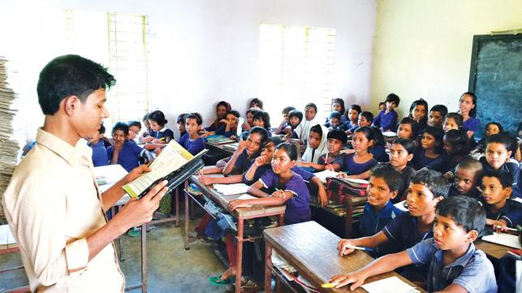
শিক্ষকের পাঠ
এখন তোমরা মনোযোগ দিয়ে শোন।

Slide 16
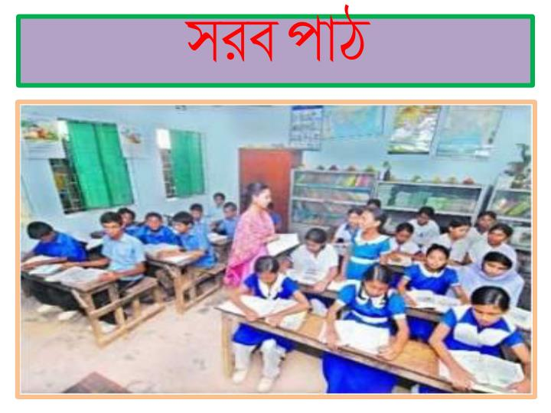
শিক্ষার্থীর সরব পাঠ

Slide 17
শব্দার্থ আলোচনা
এসো নতুন শব্দগুলি জেনে নিই
শব্দ শব্দের অর্থ
সদা- ---- সব-সময়
গাঁ-- --- গ্রাম
ডরি---- - ভয়
বিদ্যালয়------ -পাঠশালা

Slide 18
বাক্য তৈরি এসো আমরা বাক্য তৈরি শিখিঃ পাঠশালা
ঘর গুরুজন
একসাথে খেলি আর পাঠশালা যাই।
আমাদের ছোট গাঁয়ে ছোট ছোট ঘর।
গুরুজনে সদা মোরা ডরি।
পাড়ার সকল ছেলে মোরা ভাই ভাই।
মোরা

Slide 19
দলীয় কাজ শাপলা দলঃ আমাদের গ্রাম সর্ম্পকে ৩টি বাক্য লিখ।
গোলাপ দলঃ ৫টি শব্দের অর্থ লিখ।

Slide 20
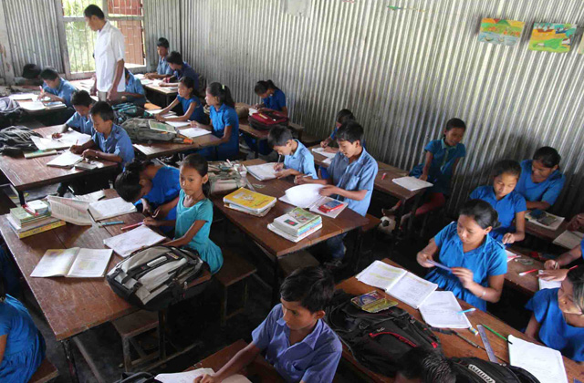
একক কাজ
নিরব পাঠঃ
শিক্ষার্থীর নিরবে পড়বে।

Slide 21
মূল্যায়ন
ক.পাড়ার সকল ছেলে একসঙ্গে কী করে?
উত্তরঃপাঠশালে যায়।
খ.প্রশ্নঃআমরা গুরুজনে সদা মোরা কী করি?
উত্তরঃ মোরা ডরি।

Slide 22
বাড়ির কাজ
তোমার গ্রাম সর্ম্পকে ৫টি বাক্য লিখবে।

